Slide 1

اسم المقرر
مبادئ الرياضيات (2)
أ. الطاهر إبراهيم
جامعة الملك فيصل
عمادة التعلم الإلكتروني والتعليم عن بعد
1

Slide 2
المحاضرة الخامسة
المتباينات والقيمة المطلقة

Slide 3
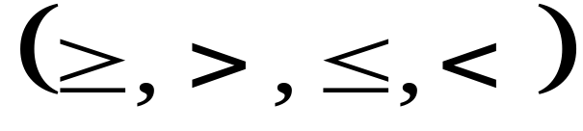

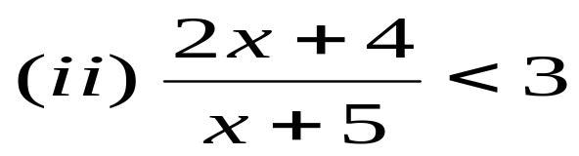

المتباينات:
أي تعبير يتضمن احد الرموز يسمى متباينة. فمثلاً كل مما يلي هي متباينات:
تستخدم المتباينات في تعريف نوع خاص من المجموعات الجزئية من الأعداد الحقيقية والتي تسمى الفترة. وهناك أربعة أنواع من الفترات تعرف كما يلي:

Slide 4




تابع : المتباينات:
فترة مغلقة
فترة مفتوحة
فترة نصف مغلقة من جهة اليسار (نصف مفتوحة من جهة اليمين)
فترة نصف مفتوحة من جهة اليسار (نصف مغلقة من جهة اليمين)

Slide 5


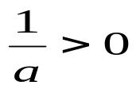
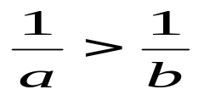
خواص المتباينات:
  لكل
  إذا كانت a<b و b<c فان a<c
  اذا كانت a<b فان a+c<b+c وكذلك a-c<b-c
  إذا كانت a<b وكانت c>0 فان ac<bc
  إذا كانت a<b وكانت c<0 فان ac>bc
  إذا كانت a>0 فان
  إذا كانت a>0 و b>0 بحيث a<b فان

Slide 6


تابع: المتباينات:
حل المتباينات:
حل المتباينة هو القيمة أو مجموعة القيم التي تجعل المتباينة صحيحاً.
مثال(1): حل المتباينة
الحل:

Slide 7
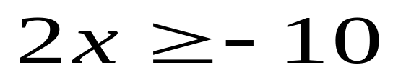
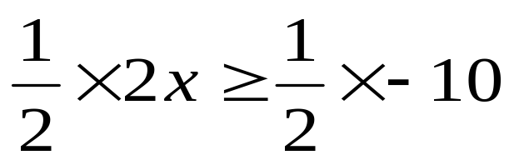

تابع : الحل:
مجموعة الحل هي الفترة [-5,∞).

Slide 8


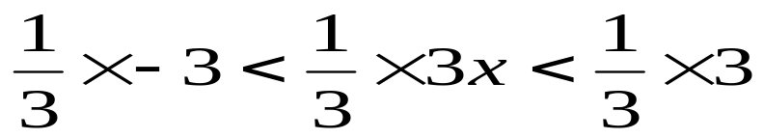

تابع: المتباينات:
مثال(2): حل المتباينة
الحل:
مجموعة الحل هي الفترة (-1,1).

Slide 9







تابع: المتباينات:
مثال(3): حل المتباينة
الحل:
الحالة الأولى و
اذاً و
أي أن

Slide 10





تابع الحل :
الحالة الثانية و
اذاً و
أي أن
اذاً مجموعة الحل هي

Slide 11






تمارين:
حل المتباينات التالية:

Slide 12

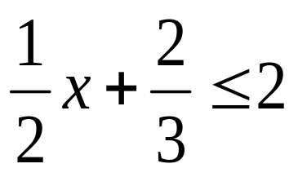
تابع : تمارين:
7.
8.

Slide 13

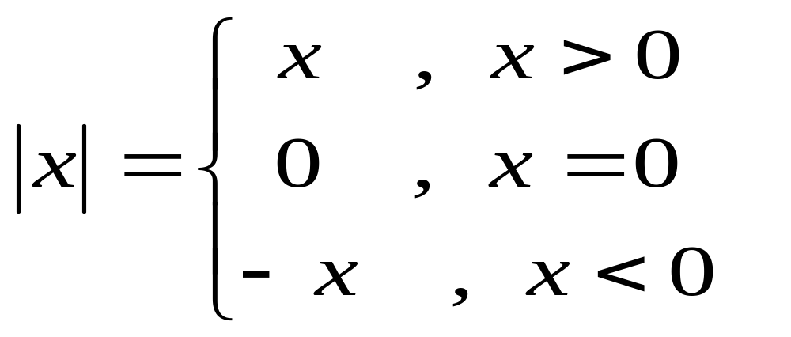
القيمة المطلقة:
تعريف:
القيمة المطلقة لأي عدد حقيقي x (ويرمز لها بالرمز ) تعرف كالآتي:

Slide 14




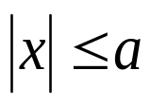







تابع: القيمة المطلقة:
خواص القيمة المطلقة:
تكافئ حيث
تكافئ حيث
تكافئ أو حيث
تكافئ أو حيث

Slide 15
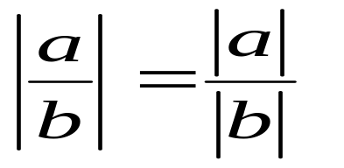
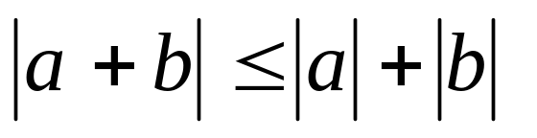
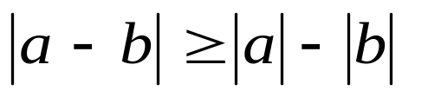
تابع: الخواص :

Slide 16
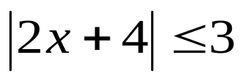
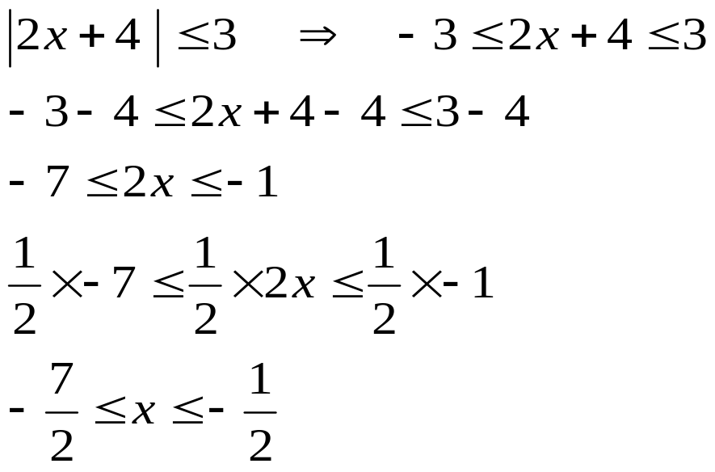
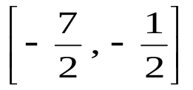
تابع: القيمة المطلقة:
مثال (1): حل المتباينة
الحل:
مجموعة الحل هي الفترة

Slide 17
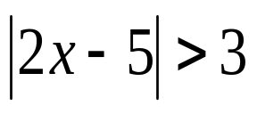









تابع: القيمة المطلقة:
مثال(2): حل المتباينة
الحل:
أو
أو
أو
أو
مجموعة حل المتباينة هي

Slide 18
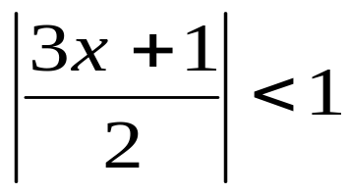
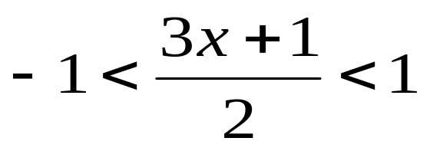
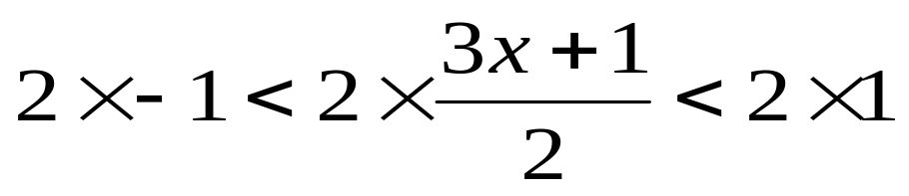

تابع: القيمة المطلقة:
مثال(3):
حل المتباينة
الحل:

Slide 19

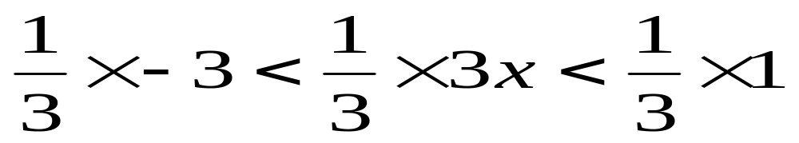
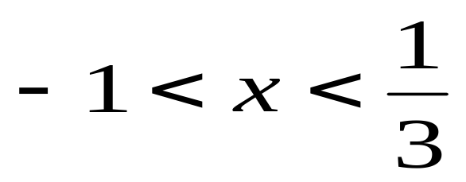
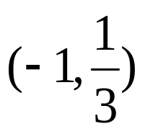
تابع: الحل:
مجموعة الحل هي

Slide 20






تمارين:
حل المتباينات التالية:

Slide 21

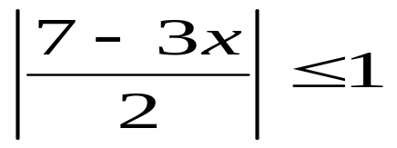
تمارين:

Slide 22

بحمد الله

